Slide 1
Operacijski sustav
Marin Pašić, prof.

Slide 2
Koje operacijske sustave poznajete?

Slide 3
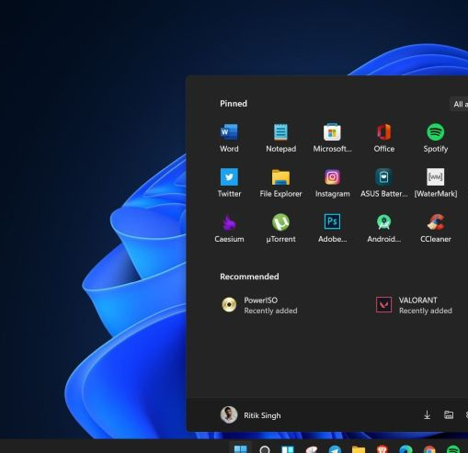
Što je OS?
Skup programa koji omogućuju jednostavno upravljanje računalom, pokretanje drugih programa i rad s datotekama
Bez operacijskog sustava milijuni signala, podataka i naredbi ne bi radili povezano i učinkovito!
Najrašireniji: Microsoft Windows, Linux

Slide 4
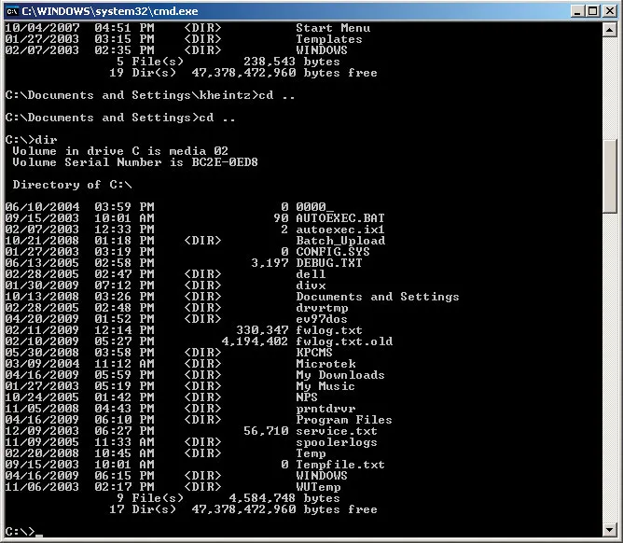
Znakovno korisničko sučelje
OS starije generacije: DOS, UNIX

Slide 5
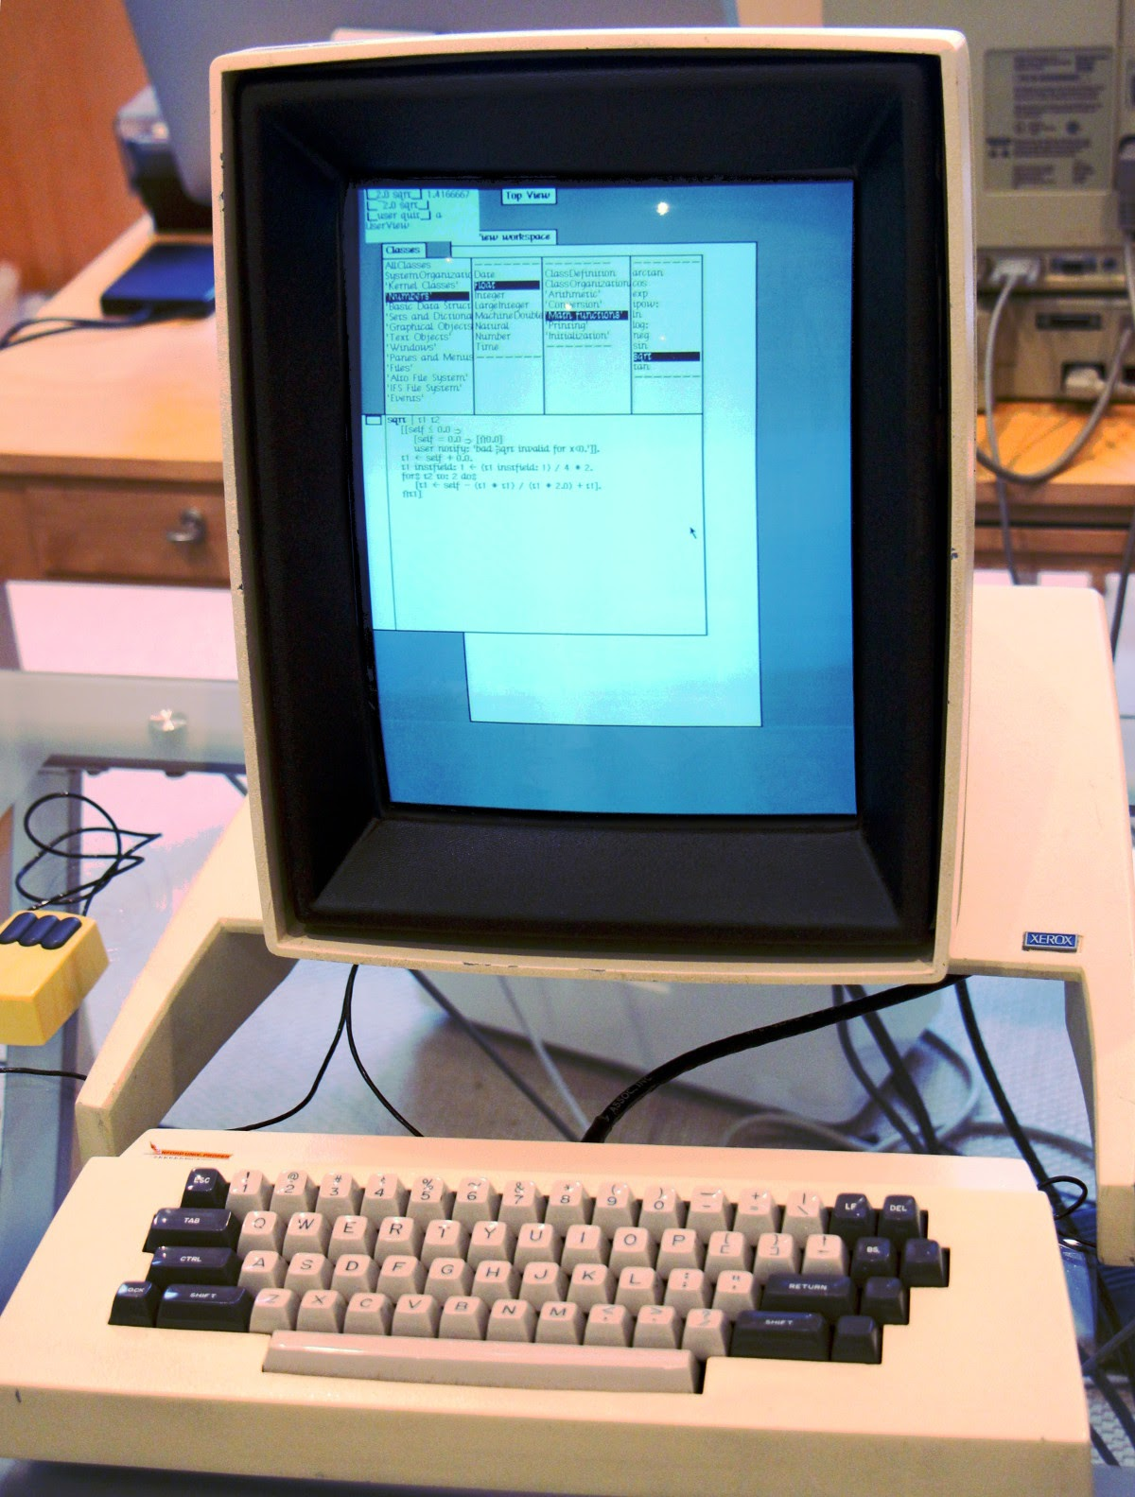
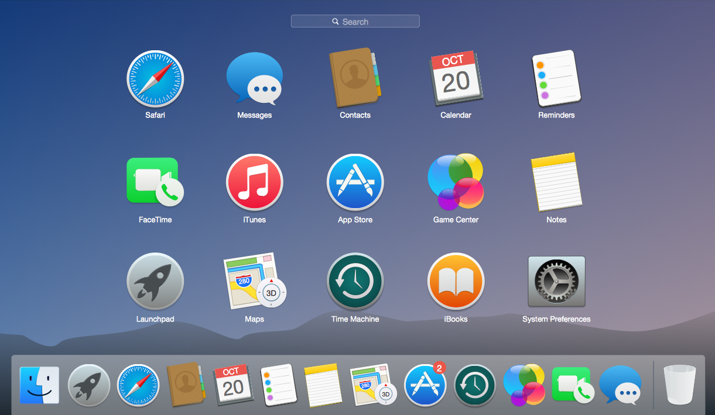
Grafičko korisničko sučelje
GUI
1973. Xerox Alto 1.računalo s GUI sučeljem

Slide 6
Operacijski sustav
Temeljni je dio softvera neophodan za rad računalom
Pokreće se automatski, uključivanjem računala
OS povezuje i nadzire sve uređaje računala u jedinstvenu, skladnu i djelotvornu cjelinu!
OS omogućuje upravljanje računalom i nadzor računala!

Slide 7
Windows vs. Linux
KATEGORIJE | MS Windows | Linux
Cijena |  | +
Zaštita od virusa (Sigurnost) |  | +
Kompatibilnost sa programima (Dostupnost) | +
Jednostavnost korištenja (Sučelje) | +
Platforma za igrice | +
Brzina |  | +
Podrška za hardware | +
Fleksibilnost (Izmjena sučelja) |  | +

Slide 8
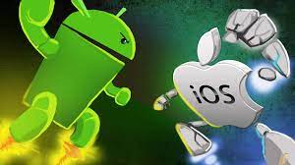
Samostalni zadatak
Pronađi na internetu najveće prednosti i nedostatke ANDROID i iOS operacijskih sustava te ih zapiši u bilježnicu.
U kojim zemljama Svijeta se najviše koristi iOS operacijski sustav?

